Slide 1
Bài 04
Các cấu trúc điều kiện, các cấu trúc lặp

Slide 2
Nội dung bài học
Cấu trúc điều kiện:
if, if else, if lồng nhau
switch
Cấu trúc lặp:
while
do…while
for

Slide 3
Cấu trúc if-else
if (<điều kiện> )
{
<Công việc 1>;
}
else
{
<Công việc 2>;
}

Slide 4
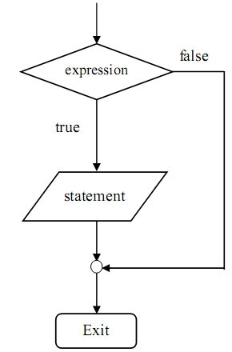
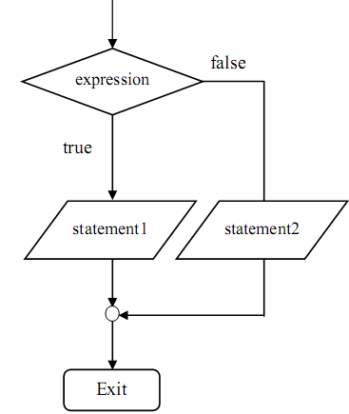
Cấu trúc if-else
Lưu đồ hoạt động

Slide 5
Cấu trúc if-else
Ví dụ 1
if (i % 2 == 0)
System.out.println ("i la so chan");
else
System.out.println("i la so le");
Ví dụ 2
if ((y % 4 == 0 &&y%100!=0) || y%400==0)
System.out.println ("y la năm nhuận");
else
System.out.println("y không là năm nhuận");

Slide 6
Cấu trúc 3 ngôi
Có dạng:
<Điều kiện> ? <Biểu thức 1> : <Biểu thức 2>
Nếu <Điều kiện> đúng thì <Biểu thức 1> thực hiện, ngược lại <Biểu thức 2> thực hiện
Là dạng rút gọn của if…else
Ví dụ
string a = (i % 2 == 0) ? “so chan” : “so le”

Slide 7
Cấu trúc switch
switch (<biến cần kiểm tra>)
{
case <giá trị 1>:
<công việc 1>;
break;
case <giá trị 2>:
<công việc 2>;
break;
…
default:
<công việc nếu không thuộc trường hợp nào ở trên>;
break;
}

Slide 8
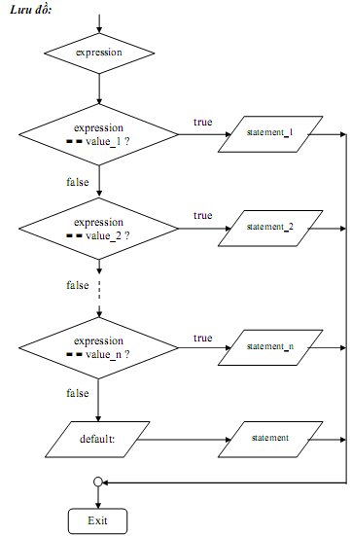
Cấu trúc switch
Lưu đồ hoạt động

Slide 9
Cấu trúc switch
Ví dụ
switch (i)
{
case 1:
System.out.println("so 1");
break;
case 2:
System.out.println("so 2");
break;
default:
System.out.println("default");
break;
}

Slide 10
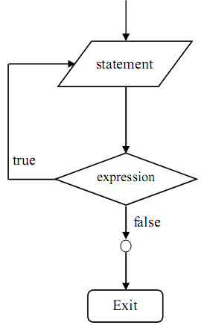
Phát biểu do…while
Cú pháp:
do {
statement;
}while(expression);
Ý nghĩa:
B1:Statement được thực hiện
B2:Expression được định trị.
Nếu expression là true thì quay lại bước 1
Nếu expression là false thì thoát khỏi vòng lặp.

Slide 11
Phát biểu do…while
Để thoát vòng lặp: dùng break
Để kết thúc sớm 1 vòng lặp: dùng continue
Nhận xét:
Vòng lặp được chạy ít nhất 1 lần

Slide 12
Phát biểu do…while
Ví dụ
n = 1;
i = 1;
do
{
n *= i;
i++;
} while (i<=5);
System.out.println("5! = "+ n);

Slide 13
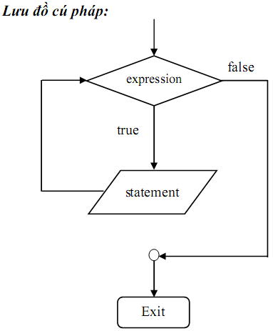
Phát biểu while
Cú pháp:
while(expression)
statement;
Ý nghĩa:
B1: Expression được định trị
B2: Nếu kết quả là true thì statement thực thi và quay lại B1
B3: Nếu kết quả là false thì thoát khỏi vòng lặp while.
Để thoát vòng lặp: dùng break
Để kết thúc sớm 1 vòng lặp: dùng continue
Lệnh trong while có thể không được thực hiện lần nào

Slide 14
Phát biểu while
Ví dụ
n = 1;
i = 1;
while (i <= 5)
{
n *= i;
i++;
}
System.out.println("5 giai thua ="+ n);

Slide 15
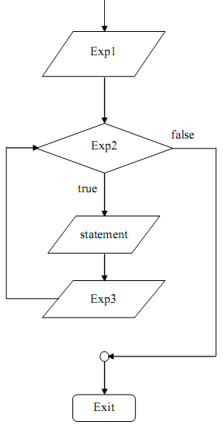
Phát biểu for
Cú pháp:
for (Exp1; Exp2; Exp3)
statement;
Ý nghĩa:
Exp1: là biểu thức khởi tạo được thực hiện.
Exp2: là biểu thức điều kiện
Exp3: biểu thức điều khiển lặp
Để thoát vòng lặp: dùng break
Để kết thúc sớm 1 vòng lặp: dùng continue

Slide 16
Phát biểu for
Ví dụ
int i;
int n = 1;
for(i=1; i<=5; i++)
{
n *= i;
}
System.out.println("5 giai thừa ="+ n);

Slide 17


END

